Slide 1
ОППОРТУНИСТИЧЕСКИЕ ЗАБОЛЕВАНИЯ
ПОЛОСТИ РТА
ПРИ ВИЧ-ИНФЕКЦИИ
Донецкий государственный медицинский университет
им. М. Горького
Кафедра стоматологии
к.м.н., доцент Трофимец Е.К.
к.м.н., доцент Осипенкова Т.С.
2026

Slide 2
ЭПИДЕМИОЛОГИЯ ВИЧ-ИНФЕКЦИИ
Эпидемическая ситуация по ВИЧ в мире продолжает оставаться напряженной
По данным объединенной программы ООН по ВИЧ/СПИД (UNAIDS), в 2020 г. общемировое число людей, живущих с ВИЧ, составило 37,7 (30,2–45,1) млн.
Количество новых случаев ВИЧ-инфекции в мире в 2020 г. составило 1,5 (1,0– 2,0) млн и за последние 5 лет снизилось (в 2015 г. выявлено 1,8 (1,3–2,4) млн случаев).

Slide 3
АКТУАЛЬНОСТЬ
Проблема ВИЧ-инфекции в Российской Федерации в настоящее время продолжает сохранять свою актуальность
Несмотря на некоторое замедление темпа прироста новых случаев болезни, общее число ВИЧ-инфицированных продолжает расти
Одновременно с этим остается значимой доля больных с впервые поставленным диагнозом на стадии вторичных заболеваний с клиническими проявлениями оппортунистических инфекций

Slide 4
ЭПИДЕМИОЛОГИЯ ВИЧ-ИНФЕКЦИИ В РОССИИ
Согласно данным ФБУН ЦНИИ Эпидемиологии Роспотребнадзора, на конец 2025 года в России проживало 1 232 070 человек с лабораторно подтвержденным диагнозом ВИЧ-инфекция
В 2025 г. в Российской Федерации было зарегистрировано 45 638 новых случаев болезни, вызванной вирусом иммунодефицита человека.
При этом кумулятивное число людей, живущих с ВИЧ, за этот период увеличилось в 2,4 раза
https://zdravresource.ru/analitycs/epidemiologiya-vich-v-rossii-v-2025-godu/

Slide 5
Основной причиной летальных исходов у людей, живущих с ВИЧ, являются вторичные инфекции
Выяснение структуры оппортунистических заболеваний у людей, живущих с ВИЧ, важно для понимания эффективности диагностических исследований, результативности проведения профилактических мероприятий, прогноза развития возможной патологии у конкретного пациента
Учитывая клинический полиморфизм и отсутствие специфических симптомов, диагностика и лечение оппортунистических болезней представляет серьезную мультидисциплинарную проблему

Slide 6
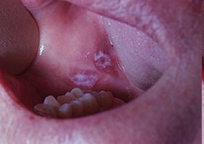
Оппортунистические инфекции – это большая группа инфекционных заболеваний, которые развиваются у пациентов с различными типами иммунодефицитов и нехарактерны для людей с нормальным иммунным статусом
Патологии поражают любую систему органов и вызывают соответствующую симптоматику

Slide 7
Для манифестации оппортунистических инфекций необходимо заражение патогенными микроорганизмами: вирусами, бактериями, грибками или простейшими
Известно более 20 типичных возбудителей оппортунистических инфекций
Болезнь возникает при активации латентного очага, реже выступает следствием текущего заражения

Slide 8
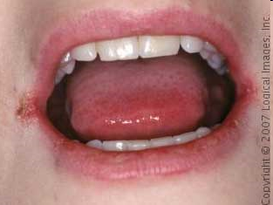
НАИБОЛЕЕ ЧАСТЫЕ ПРИЧИНЫ
НАРУШЕНИЯ ИММУННОГО СТАТУСА
ВИЧ-инфекция – одна из самых частых причин снижения иммунитета. На этапе снижения числа CD4-клеток риск развития оппортунистических инфекций резко возрастает
Оппортунистические инфекции у ВИЧ- инфицированных пациентов относятся к СПИД-индикаторным патологиям и позволяют определить стадию заболевания
при подтвержденном диагнозе

Slide 9
НАИБОЛЕЕ ЧАСТЫЕ ПРИЧИНЫ
НАРУШЕНИЯ ИММУННОГО СТАТУСА
Злокачественные новообразования
Патофизиология любого опухолевого процесса предполагает угнетение собственной иммунной системы пациента и снижение ее ответа на чужеродные агенты.
При этом уменьшается число Т-клеток, угнетаются процессы фагоцитоза
Проблема наиболее выражена при гемобластозах – лейкозах и лимфомах

Slide 10
НАИБОЛЕЕ ЧАСТЫЕ ПРИЧИНЫ
НАРУШЕНИЯ ИММУННОГО СТАТУСА
Хроническая соматическая патология
Угнетение активности клеточного и гуморального иммунитета происходит при эндокринных заболеваниях (сахарный диабет, гипотиреоз), почечной недостаточности, тяжелых воспалительных патологиях ЖКТ
Ятрогенные факторы
Применение цитостатиков и других иммуно-супрессоров является важным предиктором развития оппортунистических инфекций. Подобная ситуация наблюдается в группе пациентов после лучевой терапии, трансплантации органов и костного мозга

Slide 11
НАИБОЛЕЕ ЧАСТЫЕ ПРИЧИНЫ
НАРУШЕНИЯ ИММУННОГО СТАТУСА
Первичные иммунодефициты
В эту группу относят все виды иммунной недостаточности, которые имеют генетический характер или возникают внутриутробно под влиянием тератогенов
Первичные иммунодефициты манифестируют в раннем детском возрасте и проявляются затяжными оппортунистическими болезнями, которые с трудом поддаются лечению

Slide 12
общие особенности возбудителей оппортунистических инфекций
возможность длительного и даже пожизненного персистирования в организме человека
внутриклеточное паразитирование
склонность к поражению клеток моноцитарно-макрофагальной системы

Slide 13
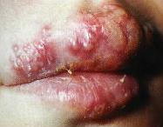
классификация оппортунистических инфекций
Вирусные
Реактивация латентных возбудителей на фоне иммунодефицита типична для представителей семейства герпесвирусов: цитомегаловируса, вируса Варицелла-Зостер, герпесвируса 8-го типа, ассоциированного с саркомой Капоши

Slide 14
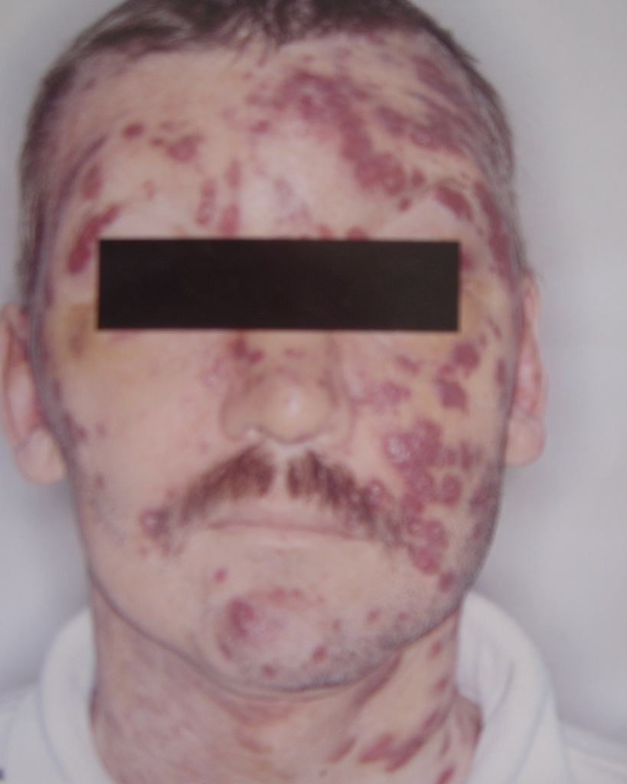
классификация оппортунистических инфекций
Саркома Капоши

Slide 15
классификация оппортунистических инфекций
Бактериальные
К оппортунистическим относят инфекции, вызванные микобактериями туберкулеза и атипичными микобактериями (MAC).
Также у ВИЧ-инфицированных пациентов встречаются стафилококковые инвазии, бартонеллез и клостридиоз
Протозойные инвазии
Большую опасность для иммунокомпрометированных пациентов представляют церебральный токсоплазмоз, криптоспоридиоз и микроспоридиоз

Slide 16
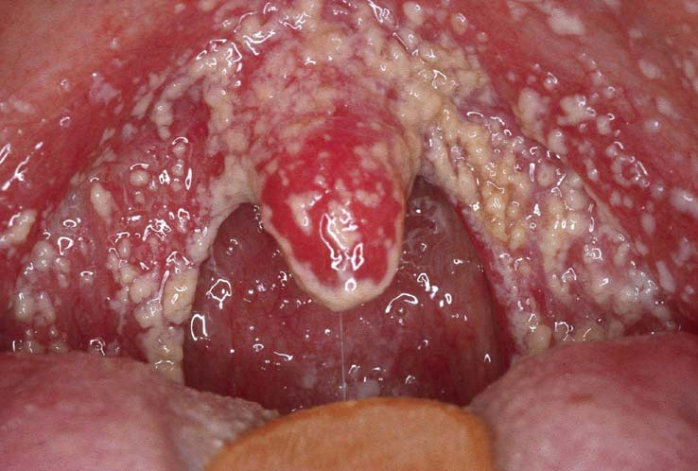
классификация оппортунистических инфекций
Микозы
Наиболее часто встречающийся возбудитель данной группы – грибки рода кандида, которые вызывают до 64% микозов у ВИЧ-инфицированных. К грибковым инфекциям, часто поражающим организм ВИЧ-инфицированных пациентов, также относятся пневмоцитоз, криптококкоз и гистоплазмоз

Slide 17
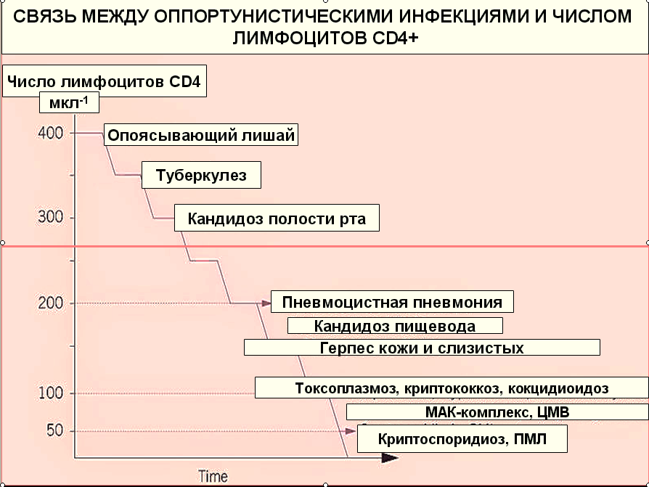

Slide 18
Спасибо за внимание!

